Slide 1

오리온 국내시장 분석
발표자 : 박지수

Slide 2
목차
국내주요제품
국내 신제품
주요제품가격변동
매출액 영업이익 비교
주요이슈
Notes:
국내외 경제에 대한 불확실성과 소비심리 위축 등으로 경기 위축이 심화되고 있는 상황 하에 제과시장은 여타 산업에 비하여 상대적으로 탄력성이 낮은 편입니다

Slide 3
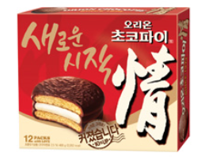
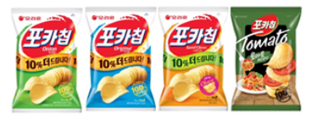
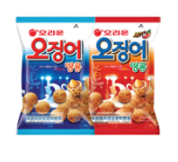
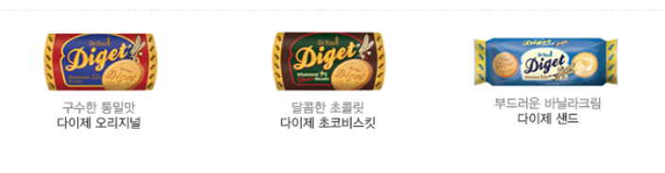
국내 주요제품
포카칩
초코파이
다이제
오징어땅콩

Slide 4
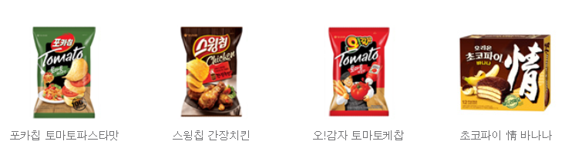
국내 신제품
Notes:
이중에 바나나 초코파이가 오리온의 주가상승에

Slide 5
주요제품가격변동
Notes:
이가격은 우리가 까까를 사먹을때 가격이 아닙니다. 산출기준은 판매 우선순위 4개브랜드를 선정하였고 가격산출방법은 주요제품 박스당 매출액 평균을 내었습니다. 그리고 주요 가격변동원인은 매출 에누리 때문입니다.대부분의 상품은 가격이 상승하였지만 포카칩과 오징어땅콩의 경우 가격이 하락하였습니다.

Slide 6
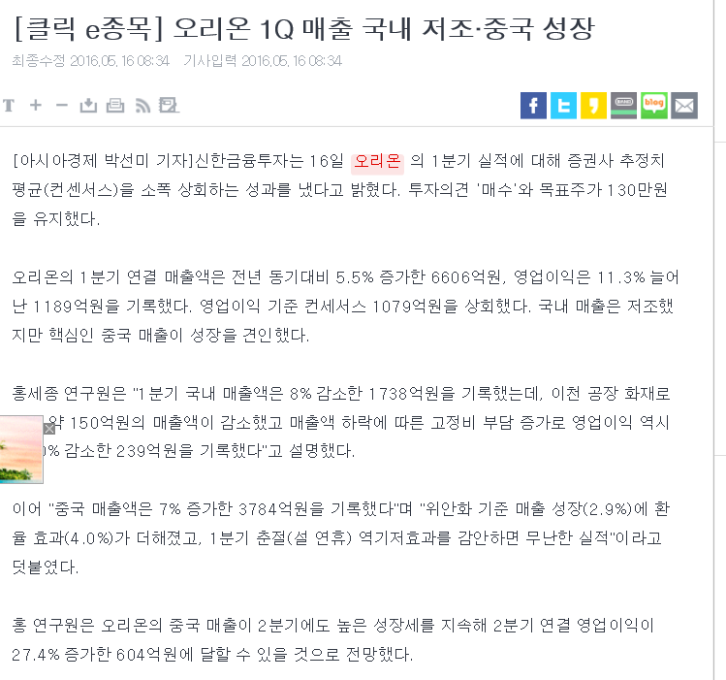
국내매출액 관련기사
Notes:
15년도 4분기 16년도 1분기 비교

Slide 7
국내매출액 비교
Notes:
"1분기 국내 매출액은 8% 감소한 1738억원을 기록했는데, 이천 공장 화재로 인해 약 150억원의 매출액이 감소했고 매출액 하락에 따른 고정비 부담 증가로 영업이익 역시 21.0% 감소한 239억원을 기록했다"고 설명했다. 매출액에서 매출원가와 판매비와 관리비를 제외한 비용이 영업 이익입니다.

Slide 8
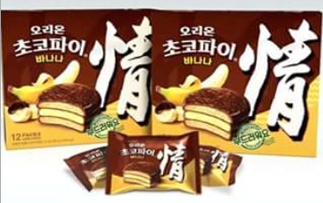
ISSUE
국내 매출 감소 but 해외 법인 성장세
바나나 초코파이
이천공장 복구
오너가 리스크
Notes:
중국 법인 7%, 베트남 법인 18%, 러시아 법인 10.4%의 신장률을 보이며 해외 법인들이 전체 매출의 성장을 견인했다는 분석이다. 한류 열풍에 이어 한국 식품에 대한 관심이 높아지면서 오리온의 제품들도 계속해서 인기를 끌 것이란 전망이다 이에 '초코파이 바나나' 등 신제품을 적극적으로 선보일 것을 선언하고 이천공장 화재 이후 중단됐던 제품들의 생산이 최근 재개되는 등 청신호가 켜지고 있어 국내에서의 성장도 지켜봐야할 듯 하다.

Slide 9
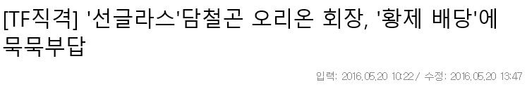
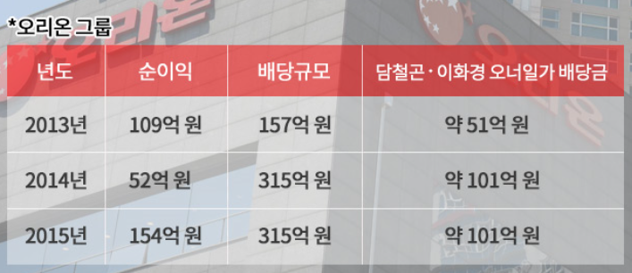
오너가리스크?
Notes:
오너가 리스크 문제가 10년도 부터 꾸준히 존재해왔다. 일단 최근순에서 과거 순으로 정리하면 황제배당이라고 국내 매출액이 감소한 상황에서 오너일가는 주주가치 재고 라는 명목으로 배당금을 많이 챙겼다.

Slide 10
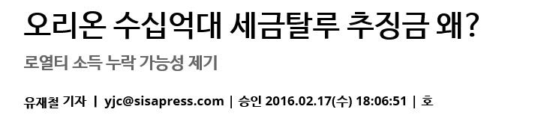
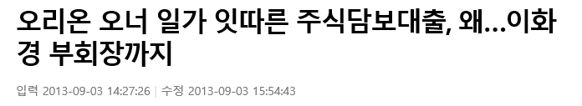
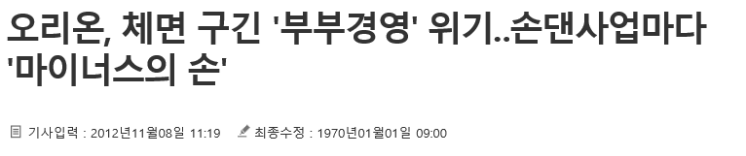
오너가리스크?
Notes:
그리고 두번째로는 수십억대 세금 탈루와 추징금에 관련 내용도 있다. 부부경영진에 동시 주식담보대출 문제도 있고 또한 부부경영에 따른 마이너스 손 꾸준히 안좋은 기사들이 매년 쏟아져 나오고 있었습니다.

Slide 11
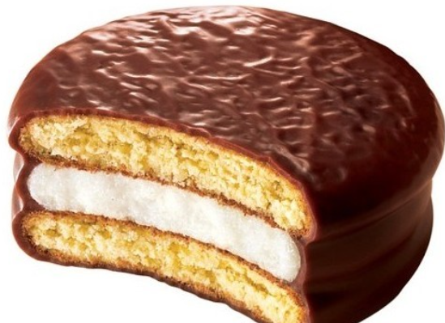
감사합니다~

